Slide 1
Спасибо за внимание!
Представление декларации в электронной форме
1

Slide 2
Представление декларации в электронной форме
Через оператора ЭДО Через сайт ФНС России

Slide 3
Через оператора ЭДО
Представление отчетности в электронной форме осуществляется по телекоммуникационным каналам связи (ТКС) с применением усиленной квалифицированной электронной подписи через операторов электронного документооборота.
ТКС – это система представления налоговой и бухгалтерской отчётности
Преимущества данного способа представления:
- нет необходимости приходить в налоговые органы, так как отчетность в любое время суток может быть отправлена из офиса налогоплательщика (экономия временных затрат);
- не требуется дублирования сдаваемых документов на бумажных носителях;
- сокращение количества технических ошибок (отчетность формируется в утвержденном формате с использованием средств выходного контроля, посредством которого проверяется правильность заполнения полей форм отчетности);
- оперативность обновления форматов представления отчетности (при изменении форм налоговой и (или) бухгалтерской отчетности или введении новых форм отчетности до срока представления отчетности налогоплательщик получает возможность обновить версии форматов в электронном виде);
-гарантия подтверждения доставки документов (возможность в течение суток получить подтверждение выполнения обязательств налогоплательщиком, а также в оперативном режиме посмотреть свою личную карточку, таким образом, нет необходимости ждать актов сверки);
-защита отчетности, представляемой в электронной форме по ТКС, от просмотра и корректировки третьими лицами;
-возможность получения в электронном виде справки о состоянии расчетов с бюджетом, выписки операций по расчетам с бюджетом, перечень налоговой и бухгалтерской отчетности, представленной в налоговую инспекцию, акт сверки расчетов по налогам, сборам, пеням и штрафам, актуальные разъяснения ФНС России по налоговому законодательству а также направить запрос информационного характера в налоговые органы.

Slide 4
Через сайт ФНС России
Представление отчетности в электронной форме с применением усиленной квалифицированной электронной подписи в рамках проводимого ФНС России пилотного проекта может осуществляться через сайт Федеральной налоговой службы Российской Федерации.
Подробную информацию о данном способе представления можно получить с помощью сервиса "Представление налоговой и бухгалтерской отчетности в электронном виде".
В отдельных случаях налогоплательщики обязаны представлять налоговую декларацию в электронной форме (ст. 80 НК РФ)
если среднесписочная численность работников за предшествующий календарный год превышает 100 человек;
если создана (в том числе реорганизована) организация с численностью работников превышающая 100 человек;
если такая обязанность предусмотрена применительно к конкретному налогу. С 01.01.2014 года данная норма будет действовать в отношении налога на добавленную стоимость.

Slide 5
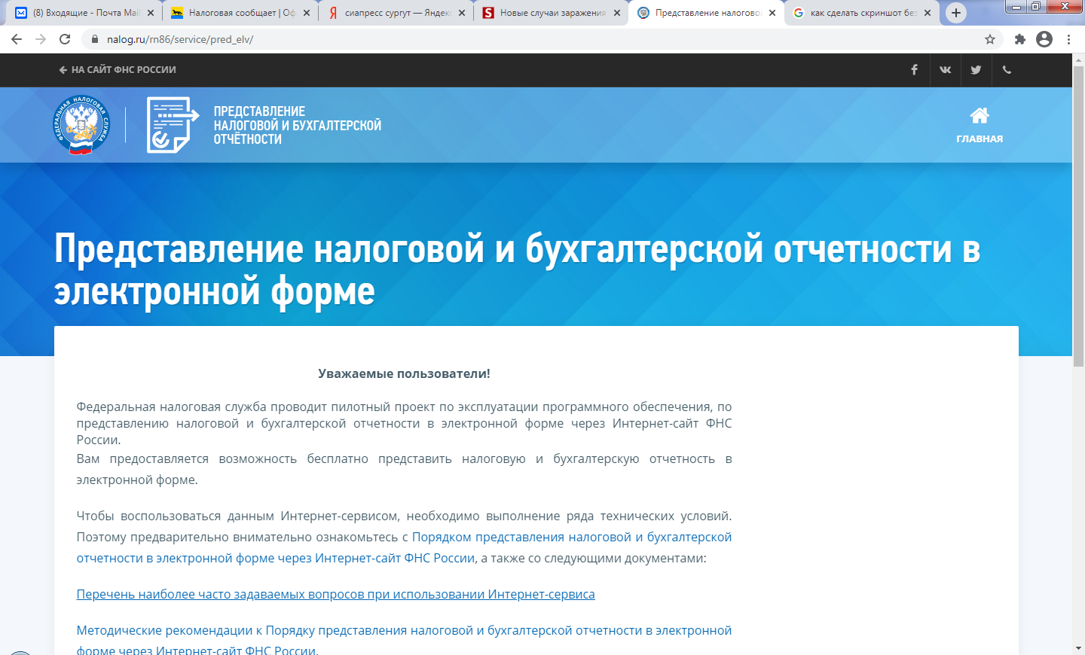

Slide 6
При представлении налоговой и бухгалтерской отчетности требуется:
Получить идентификатор (если не получали ранее) и зарегистрировать сертификат электронной подписи посредством сервиса «Сервис получения идентификатора абонента»
Сформировать контейнер с отчетностью в ПК «Налогоплательщик ЮЛ»
Установить сертификат открытого ключа подписи МИ ФНС России по ЦОД
Установить корневой сертификат ФНС России и список отозванных сертификатов

Slide 7
Датой и временем приема отчета считаются соответственно дата и время (по серверу приема отчетности) поступления зашифрованного файла в МИ ФНС России по ЦОД. Квитанция о приеме отчета формируется в случае успешной проверки ЭП и форматно-логического контроля. Дата и время формирования квитанции фиксируется в протоколе обработки поступившего файла и помещается в квитанцию.

Slide 8
Спасибо за внимание!
Спасибо за внимание!
8

